Slide 1
Dieta, którą polubisz dieta czy zmiana nawyków? O co naprawdę chodzi w leczeniu otyłości?
Dr n. med. Katarzyna Łokieć
Zakład Propedeutyki Chorób Cywilizacyjnych
Uniwersytetu Medycznego w Łodzi

Slide 3
Każdy jest na jakiejś diecie…

Slide 4
Schudnąć? Ale jak…?

Slide 5
ODCHUDZANIE? TAK!
W JAKI SPOSÓB?
BEZPIECZNIE
Wizyta u dietetyka
Założyć realny cel
Nie stosować „diet cud”
SMACZNIE
zmiany nawyków żywieniowych mają być na stałe, więc żywienie nie może być monotonne

Slide 7
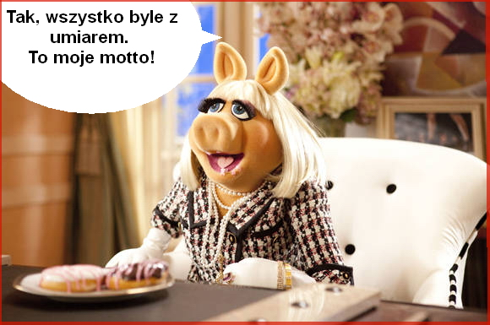
UJEMNY BILANS ENERGETYCZNY

Slide 8
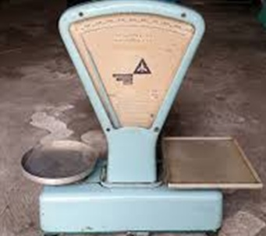
ILOŚĆ
Nie wszystko trzeba ważyć
Metoda obrazkowa
Plansze edukacyjne
Album produktów

Slide 9
SKŁAD DIETY

Slide 10
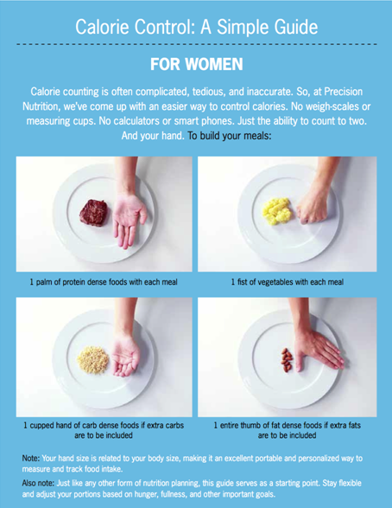
www.livestrong.com

Slide 12
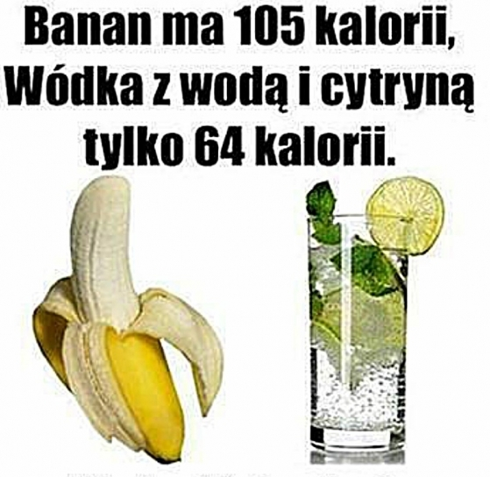
JAKOŚĆ
Kalorie to nie wszystko
Gęstość odżywcza
Ładunek glikemiczny
Rodzaje W, B, T w diecie

Slide 14
ZMIANY DIETETYCZNE W ŻYCIU
Jasne określenie celu:
5 posiłków dziennie
Wyeliminowanie słodkich napojów
Kolacja o 19:00

Slide 15
ZMIANY DIETETYCZNE W ŻYCIU
„Siły na zamiary”
„Proszę jeść dwie kromki chleba na śniadanie i jedną kromkę chleba na kolację”
Zamiast
„Proszę schudnąć 20 kg”

Slide 16
ZMIANY DIETETYCZNE W ŻYCIU
Pokazanie możliwości a nie restrykcji
Inna droga
„Wybór” a nie „zakaz”
„Proszę wybrać dowolne ciemnie pieczywo z ziarnami, słonecznikiem, soją”
zamiast
„Nie wolno jeść pieczywa jasnego”

Slide 17
ZMIANY DIETETYCZNE W ŻYCIU
Pokazanie o jaki rodzaj produktów chodzi, jaka ilość jest odpowiednia
Plansze, rysunki, schematy, obrazki,
Metody wizualne

Slide 18
ZMIANY DIETETYCZNE W ŻYCIU
Pytanie co mu się udało zmienić
(najpierw plusy)
Pytanie pacjenta co dla niego jest najtrudniejsze w stosowaniu zaleceń dietetycznych
Rezygnacja ze słodyczy??
Monotonia diety??

Slide 19
REZYGNOWAĆ?
ZAMIENIAĆ!
Odchudzanie to nie zakazy a sztuka wyboru.
Należy znaleźć alternatywne źródła substancji odżywczych.

Slide 20
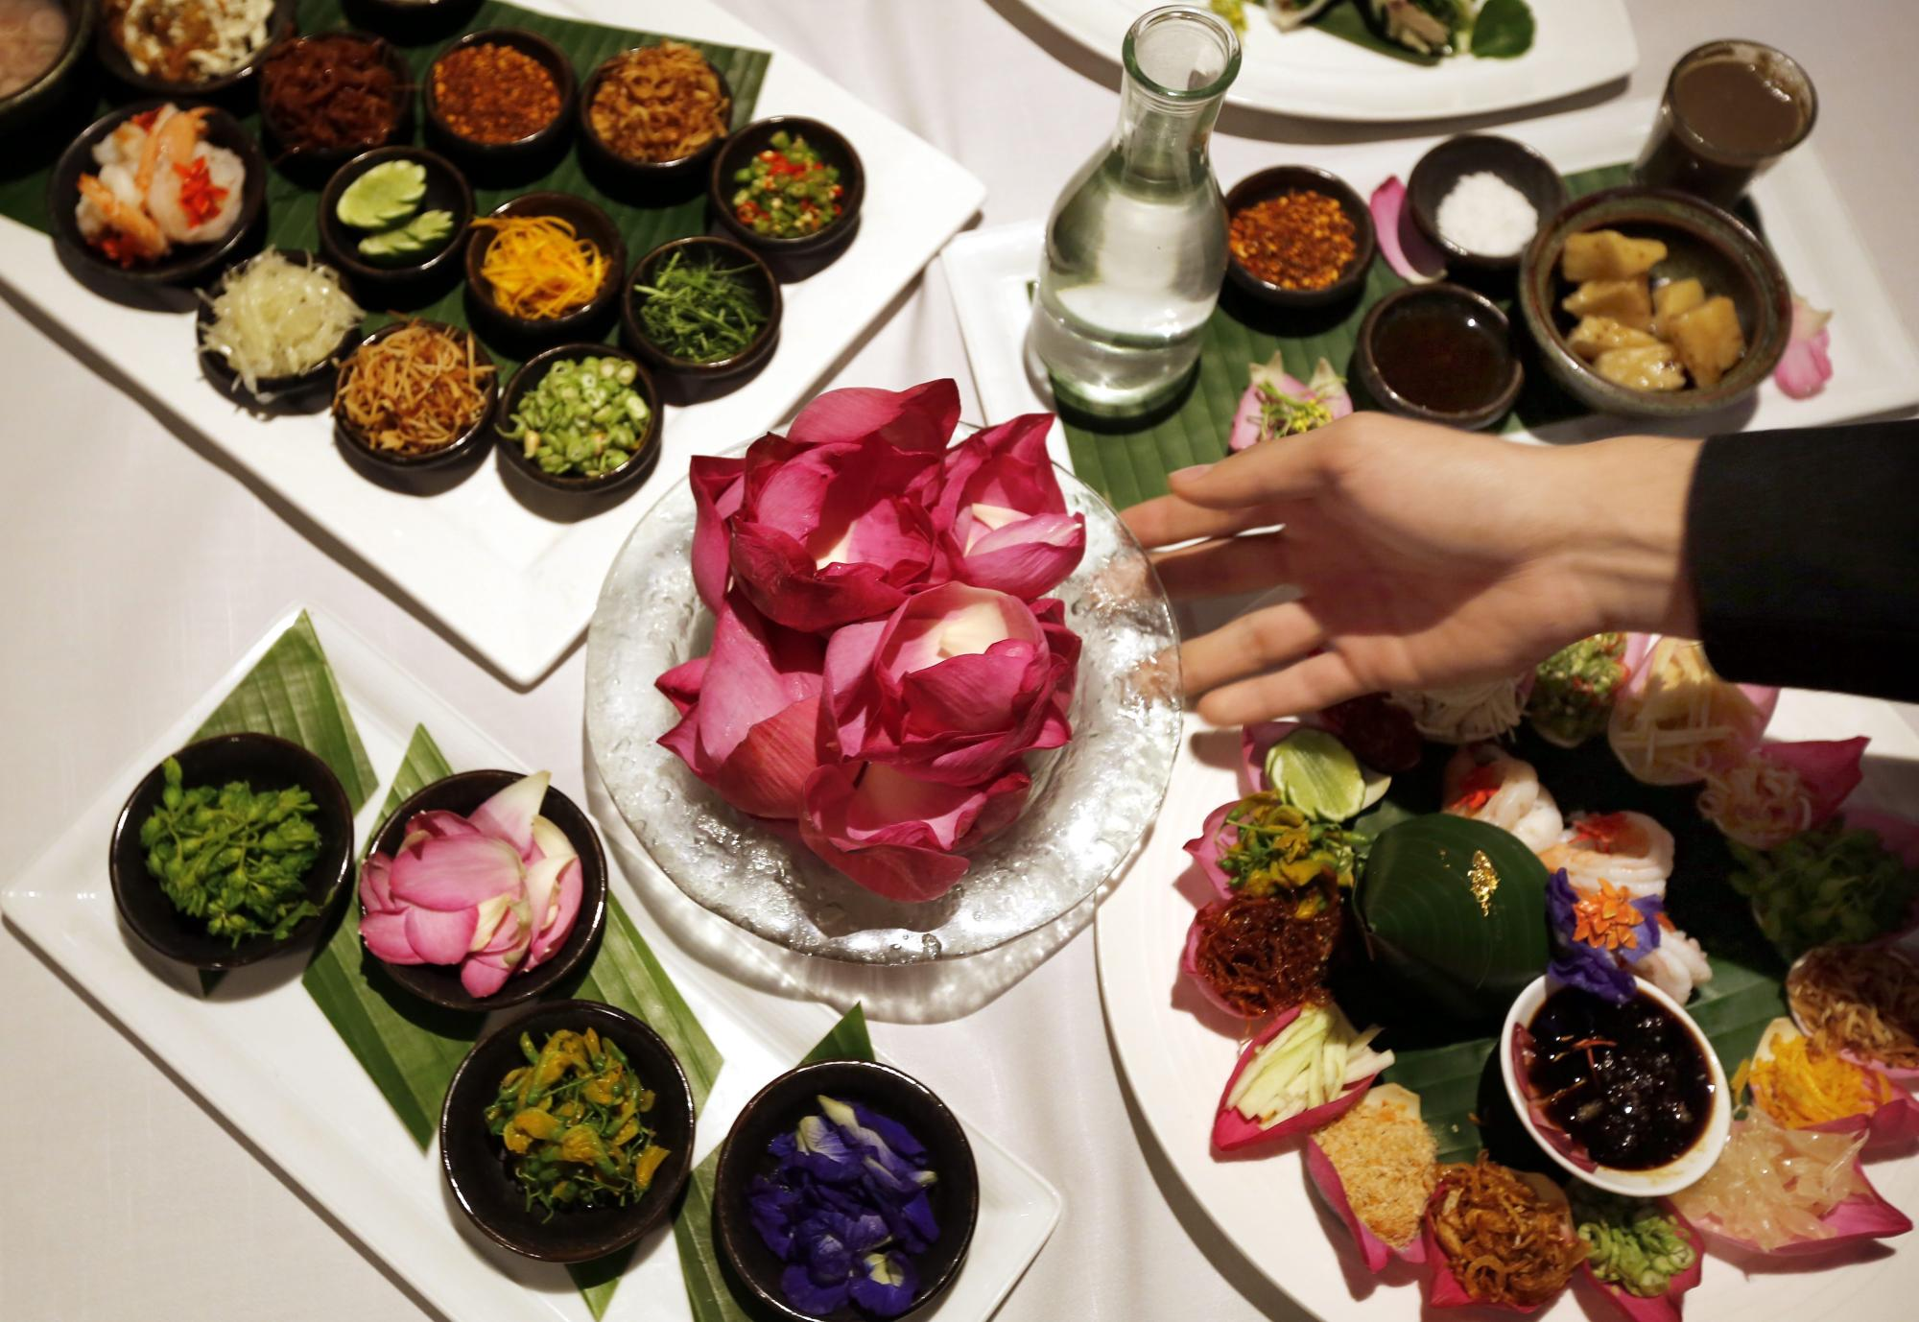
PRODUKTY MNIEJ ZNANE
Urozmaicenie codziennych posiłków

Slide 21
INNE WYKORZYSTANIE ZNANYCH PRODUKTÓW
Domowe słodycze
Ciasto marchewkowe
Domowa nutella
Mus czekoladowy
Lody domowe

Slide 22
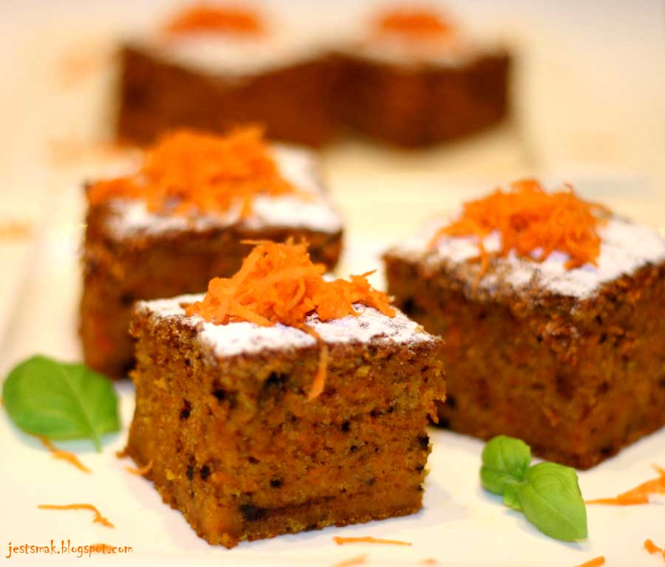
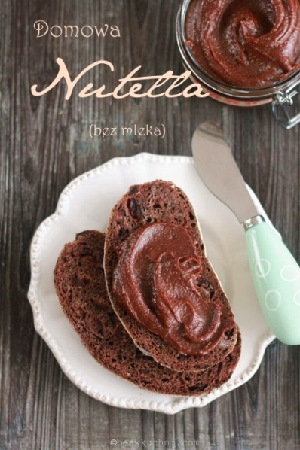
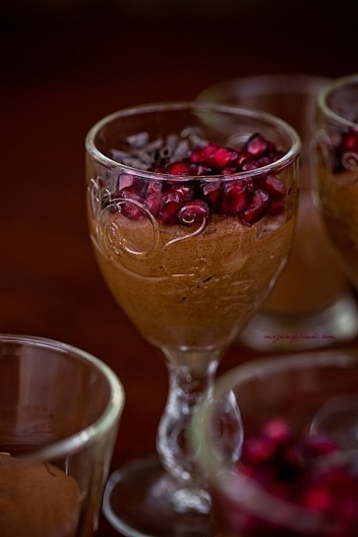
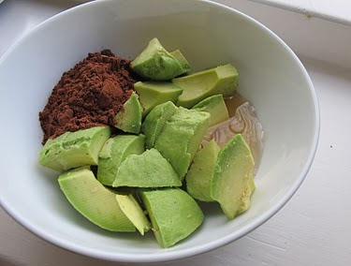
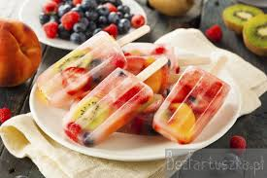
KULINARNE EKSPERYMENTY

Slide 23
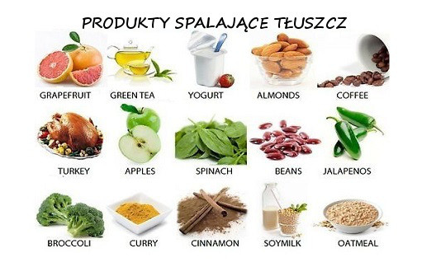
ZAMIAST SUPLEMENTÓW

Slide 24
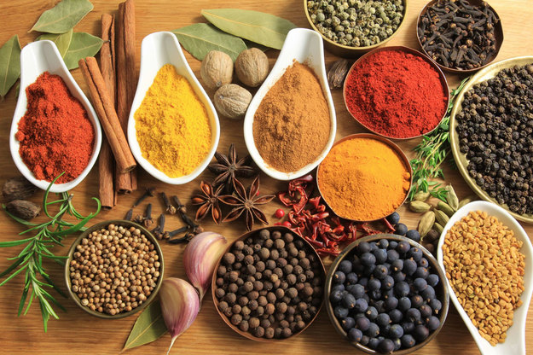
DODATEK PRZYPRAW
Anyż
Goździki
Imbir
Majeranek
Oregano
Bazylia
Czarnuszka
Tymianek

Slide 25
ESTETYKA POSIŁKÓW
Dbałość o przygotowanie posiłków
Kolor na talerzu
Unikanie jedzenia „w biegu”, na stojąco, przed telewizorem
Zasada kontrastu

Slide 26
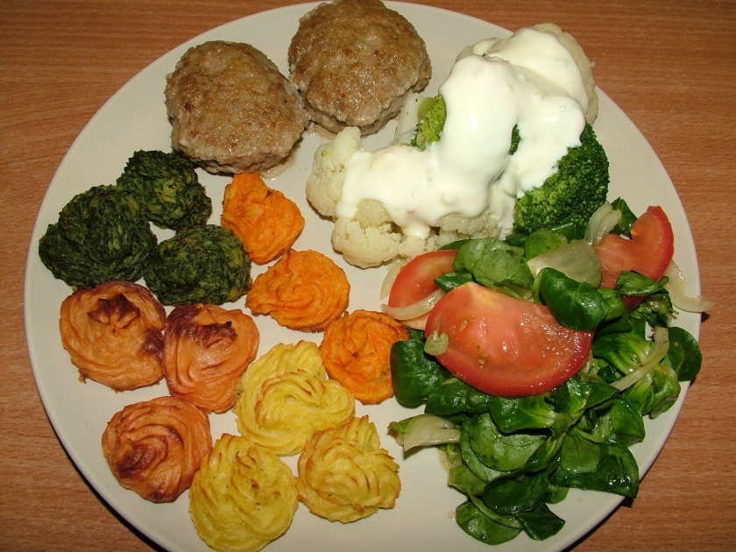

Slide 27
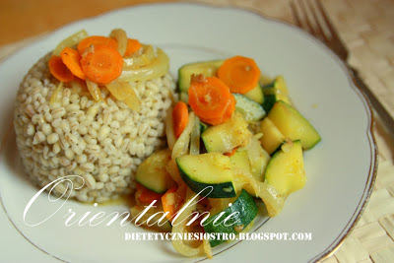

Slide 28
ZASADY CZYTANIA ETYKIET PRODUKTÓW
Większe bezpieczeństwo:
krótsza lista składników,
mniej „E”*,
nazwa niebudząca wątpliwości.
Opakowanie może wprowadzać w błąd!

Slide 34
PODSUMOWANIE
Zmień nawyki żywieniowe na stałe
Ogranicz cukier
Czytaj etykiety
Staraj się utrzymać prawidłową masę ciała
Nie stosuj głodówek i restrykcyjnych diet

Slide 35
Dziękuję

